Slide 1
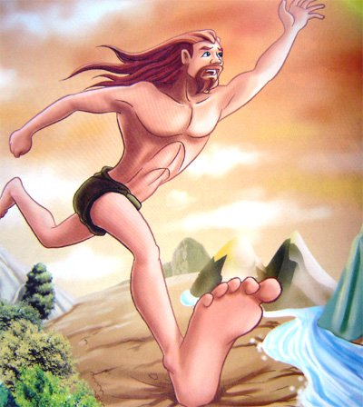

Slide 2
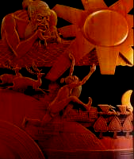
什么是神话？
神话：关于神仙或神化的古代英雄的故事，是古代人民对自然现象和社会生活的一种天真的解释和美丽的向往。所以，神话作品通常具有超现实想象、夸张的浪漫主义特点。

Slide 3
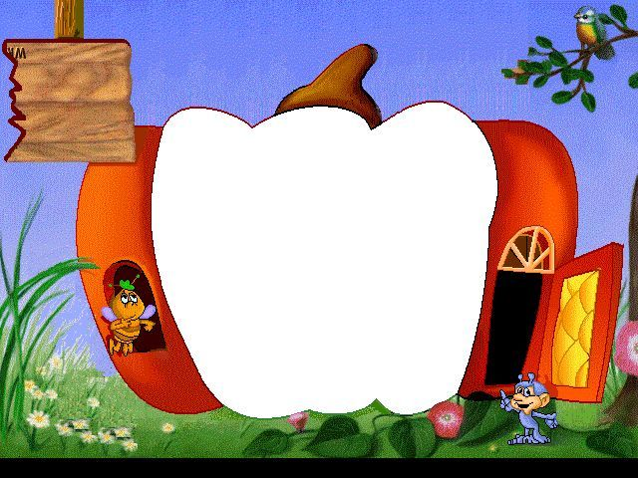

说说你听过的
一些古代神话
故事。

Slide 4
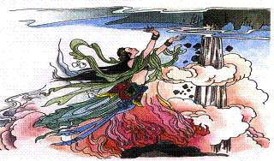

Slide 5
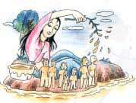

Slide 6
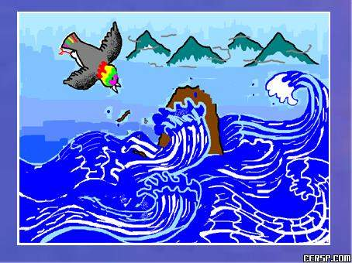

Slide 7
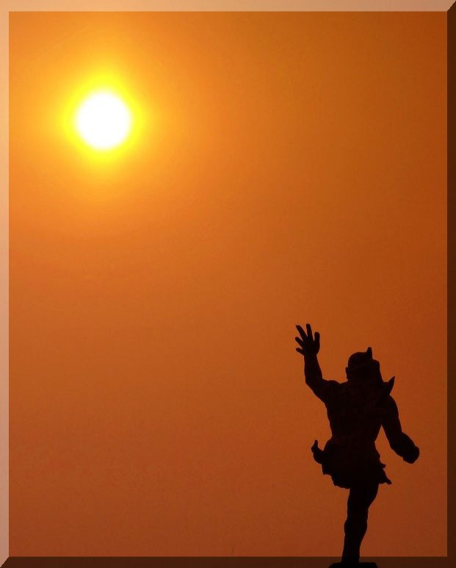
夸父逐日
——《山海经》

Slide 8

关于《山海经》
《山海经》：书名。18篇，作者不详，其中14篇是战国时期的作品，《海内经》4篇则为西汉初年作品。内容主要为民间传说中的地理知识，保存了不少远古的神话传说。对古代历史、地理、文化、中外交通、民俗、神话等研究有参考价值。其中的矿物记录，为世界最早的有关文献。

Slide 9
课文朗读：
1 老师读
2 学生读
3 师生齐读
（夸父与日逐走，入日；渴，欲得饮，
饮于 河、渭；河渭不足，北饮大泽。
未 至，道渴而死。弃其杖，化为邓林。 ）

Slide 10
疏通文意
夸父与日逐走，入日；渴，欲得饮，饮于河、渭；河渭不足，北饮大泽。未 至，道渴而死。弃其杖，化为邓林。

Slide 11
夸父与日逐走，入日；渴，欲得饮，饮于河、渭；河、渭不足，北饮大泽。
译文：夸父与太阳赛跑，（一直）追赶到太阳落下的地方；他感到口渴，（就）到黄河、渭水喝水。黄河、渭水（的水）不够，又向北方的大湖喝水。
未至，道渴而死。
译文：（夸父）还没有到达（大湖），就在半路因渴而死。
弃其杖，化为邓林。
译文：他遗弃的手杖，化成了桃林。

Slide 12
全文仅37个字，但故事情节波澜曲折，这篇神话共分几个画面来描述夸父？
逐走，入日——渴，饮于河渭——北饮大泽——道渴而死——弃杖化邓林

Slide 13
比一比：
请同学们把本文以小故事的形式给大家讲一讲，看谁讲的精彩。

Slide 14
？
夸父为什么逐日
▲

Slide 15

失败
英雄
de

Slide 16
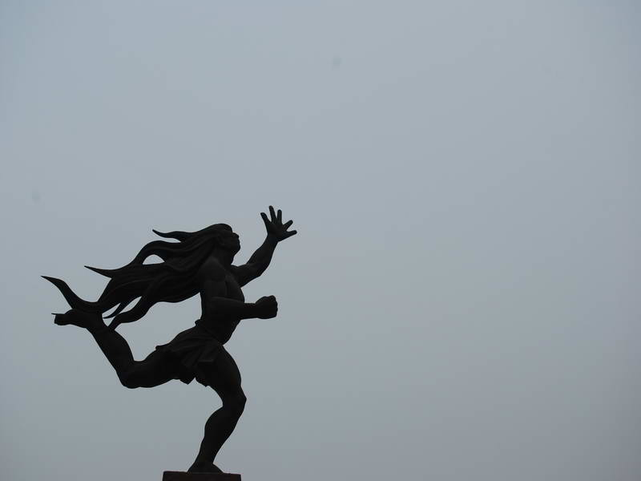
人物与主题
1．你怎么看待夸父这一人物?
2．你如何理解这则神话的主题?

Slide 17
夸父是一个有胆量有决心，目标远大，气魄非凡，意志坚强的英雄人物。
所以，现在人们常以“夸父逐日” “夸父追日” “逐日” 这些词比喻人有宏大的志向或巨大的力量和气魄。

Slide 18
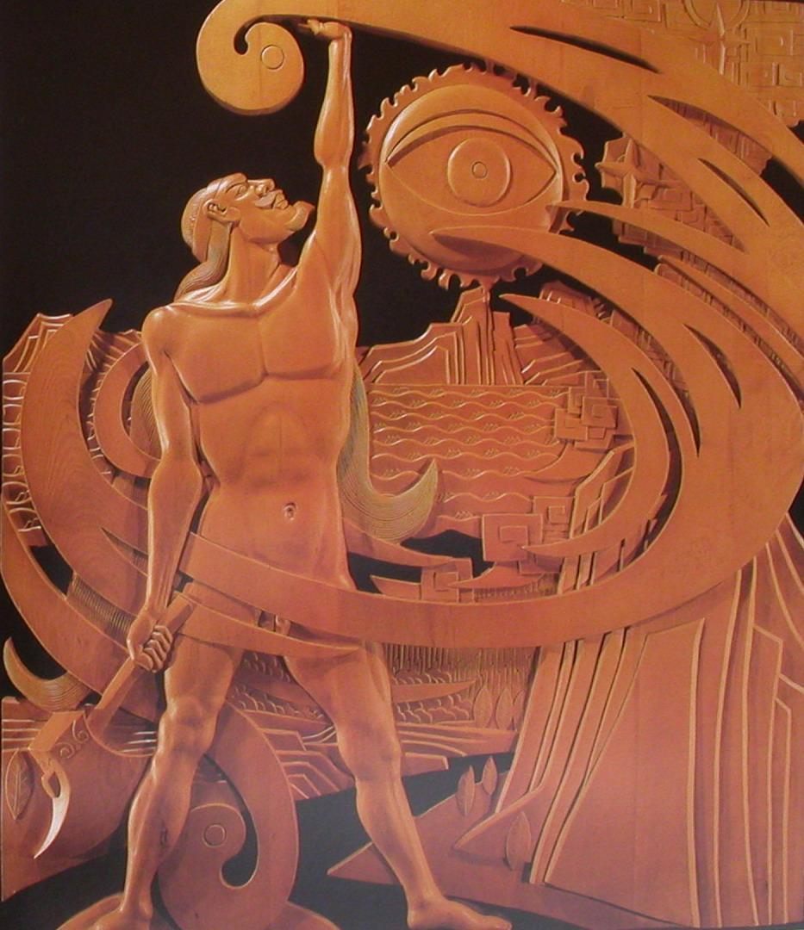
通过神话，表现夸父无比的英雄气概，反映了古代人民探索自然、征服大自然的强烈愿望和顽强意志。
文章主题

Slide 19
对《夸父逐日》的结尾：弃其杖，化为邓林。应如何理解？
“邓林”实有基础，在现在大别山附近河南、湖北、安徽三省交界处。
此处，“杖”与“桃林”同为木，形象上有相通之处；夸父的口渴如焚，与提供甘甜多汁果实和成片绿阴的“桃林”，在内容上也是相合的。夸父遗下的手杖化为一片桃林这一结尾，以富有诗意的高度想像力，丰富了《夸父逐日》这一神话的内涵，丰富了夸父的形象，表现了一种勇敢追求，死而不已，甘为人类造福的精神，使整个神话更具有浪漫主义的魅力。

Slide 20
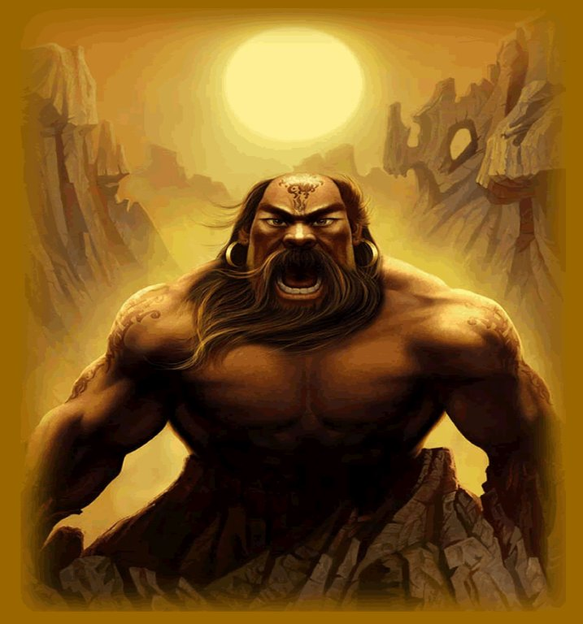
拓展延伸
从夸父这个神话人物的身上，我们得到了什么启示？

Slide 21
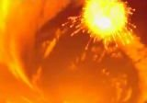
树立远大的理想，
为实现理想不畏艰难，不懈努力！

Slide 22
送给同学们的“礼物”
黑夜给了我黑色的眼睛，
我却用它寻找光明。
——顾城

Slide 23
拓展训练激活思维
朗读余光中的诗
夸 父
为什么要苦苦去挽救黄昏呢？
那只是落日的背影。
也不必吸尽大洋与长河，
那只是落日的倒影。
与其穷追苍茫的暮景，
埋没在紫蔼的余烬，
——何不回身挥杖，
迎面奔向新绽的旭阳，去探千瓣之光的蕊心？
壮士的前途不在昨夜，在明晨，
西奔是徒劳，奔回东方吧，
既然是追不上了，就撞上！

Slide 24
学生四人小组讨论，谈谈读后感受。
余光中的诗引领我们换一个角度思考：所谓“追不上”，也并不表示结束，面对人生的困境与僵局，不是一味的勇往直前，浪掷生命于错误的目标上，而是冷静理性地思索确认方向追逐希望，一切都将有峰回路转的突破。（转换思维的视角，便柳暗花明。这就是逆向思维。）

Slide 25

课外阅读
精卫填海

Slide 26


精卫填海
北二百里，曰发鸠之山，其上多枯木，有鸟焉，其状如乌，文首，白喙，赤足，名曰“精卫”，其鸣自詨。是炎帝之少女，名曰女娃。女娃游于东海，溺而不反，故为精卫，常衔西山之木石，以堙(yīn)于东海。漳水出焉，东流注于河。

Slide 27

1、解释下列带颜色的词语：
⑴北二百里（ ）⑵曰发鸠之山（ ）
⑶其状如乌（ ）⑷其鸣自詨（ ）
⑸溺而不反（ ）⑹故为精卫（ ）
⑺以堙于东海（ ）
向北
叫
像
呼唤自己的名字
溺水
所以
堙没
2、翻译下面的句子。
④其状如乌，文首，白喙，赤足，名曰“精卫”。
⑤常衔西山之木石，以堙于东海。漳水出焉，东流注于河。
它的形状像乌鸦，头部有花纹，白色的嘴，红色的脚，名叫“精卫” .
经常口衔西山上的树枝和石块，用来填塞东海。浊漳河就发源于发鸠山，向东流去，注入黄河。

Slide 28
创设情景
（1）精卫填海：以自己弱小的力量要填平大海，写出他敢于向大自然挑战、持之以恒的精神。
我们还可以这样思考……
（2）蜗牛：守旧、爬行主义、慢慢腾腾、四平八稳等。
我们还可以这样思考……

